Slide 1
Κάρτα Νοσηλείας
Κάρτα φαρμάκων
ΒΑΣΙΚΕΣ ΑΡΧΕΣ ΝΟΣΗΛΕΥΤΙΚΗΣ
ΕΡΓΑΣΤΗΡΙΟ
Δημητριάδου Αλεξάνδρα
Λαβδανίτη Μαρία
Μηνασίδου Ευγενία, Τσαλογλίδου Αρετή, Θεοφανίδης Δημήτριος,
Κουκουρίκος Κωνσταντίνος, Καυκιά Θεοδώρα, Φουντούκη Αντιγόνη,
Κουταλάκη Παρασκευή

Slide 2
Φαρμακευτική οδηγία
Το όνομα του ασθενή.
Η ημερομηνία και η ώρα που γράφτηκε η οδηγία.
Το όνομα του φαρμάκου που πρόκειται να χορηγηθεί.
Η δόση του φαρμάκου.
Η οδός χορήγησης.
Η συχνότητα χορήγησης.
Η υπογραφή του γιατρού που έδωσε την οδηγία
Η υπογραφή του νοσηλευτή και η καταγραφή της ημερομηνίας/ώρας δίπλα στην υπογραφή του γιατρού υποδηλώνει ότι ο νοσηλευτής έλαβε γνώση, δεν είχε απορίες και συνέχισε για τη φάση της εκτέλεσης.

Slide 3
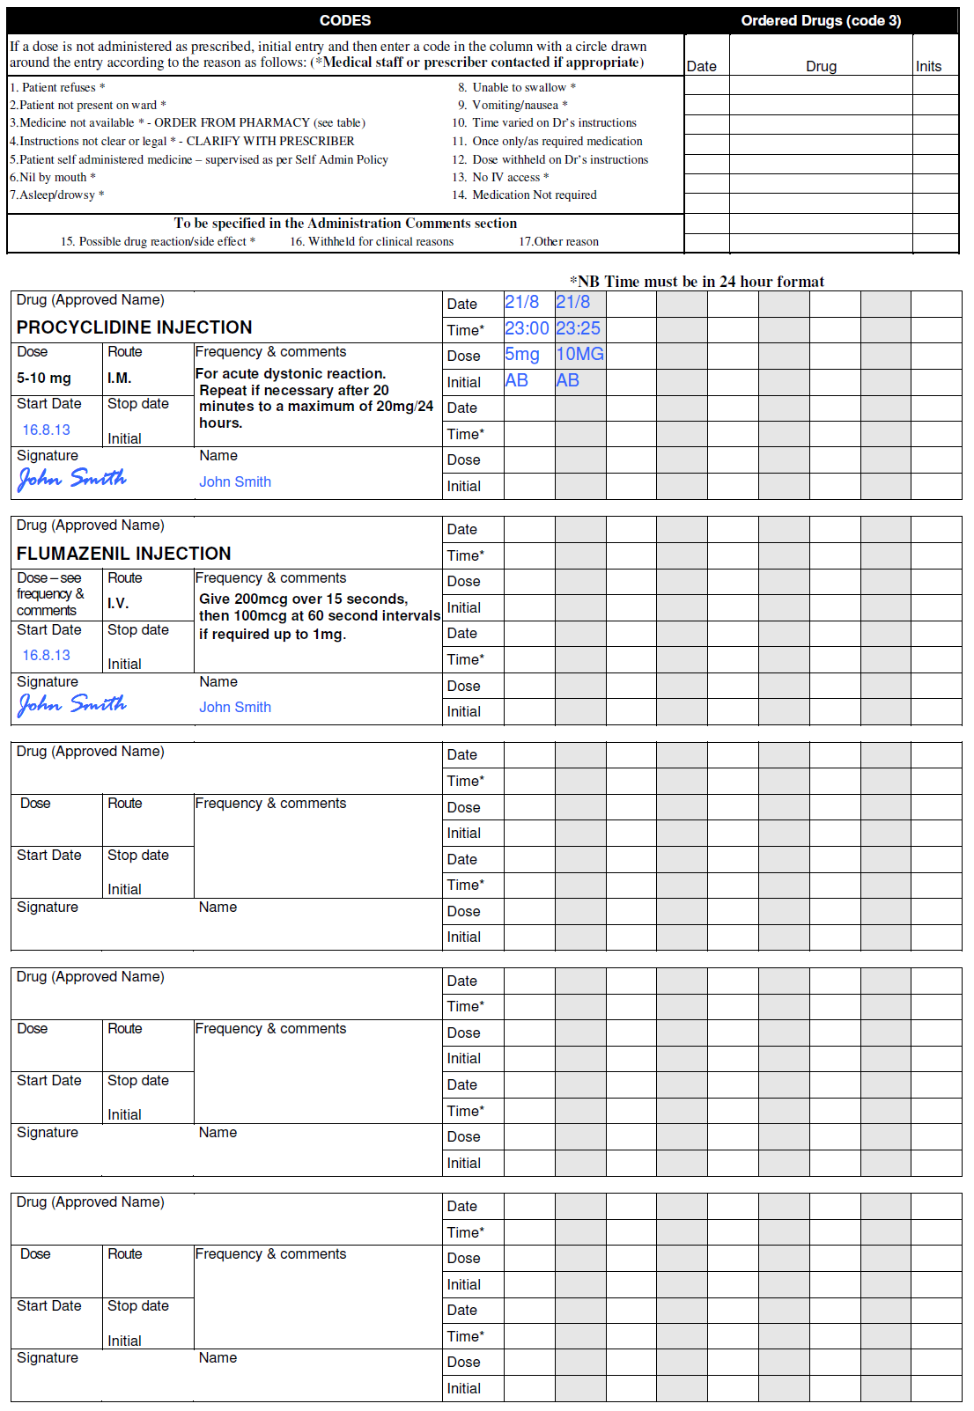
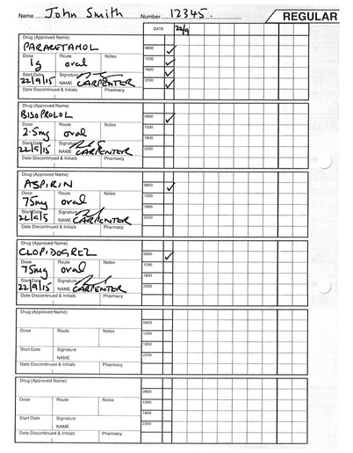
Δείγμα κάρτας νοσηλείας από το Ηνωμένο Βασίλειο

Slide 4
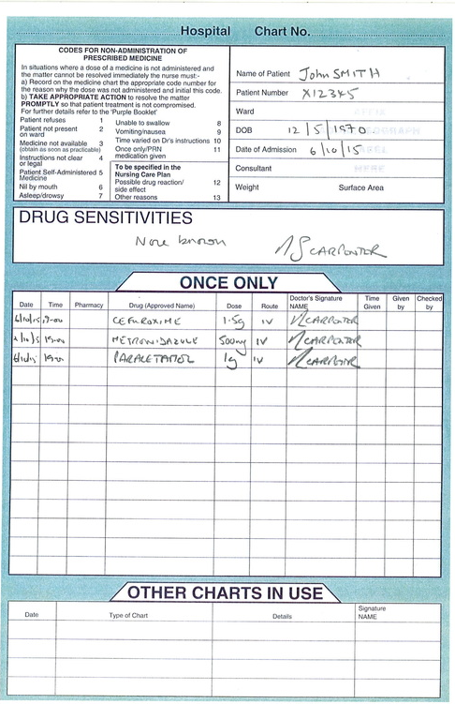
Δείγμα κάρτας νοσηλείας από το Ηνωμένο Βασίλειο

Slide 5
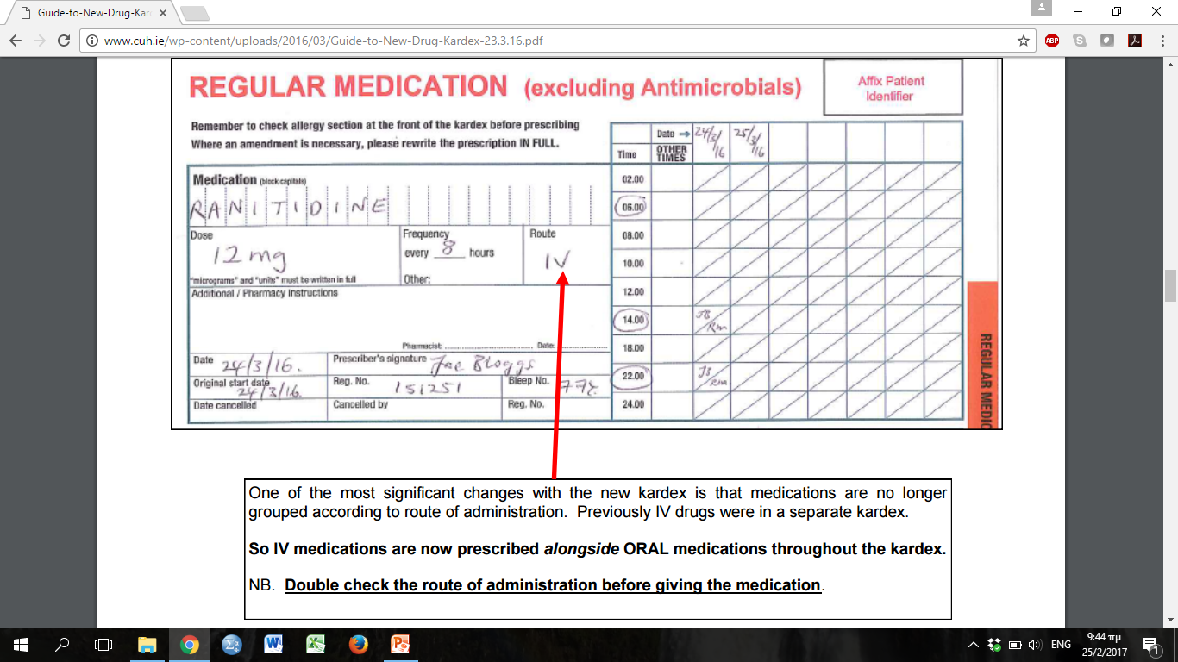
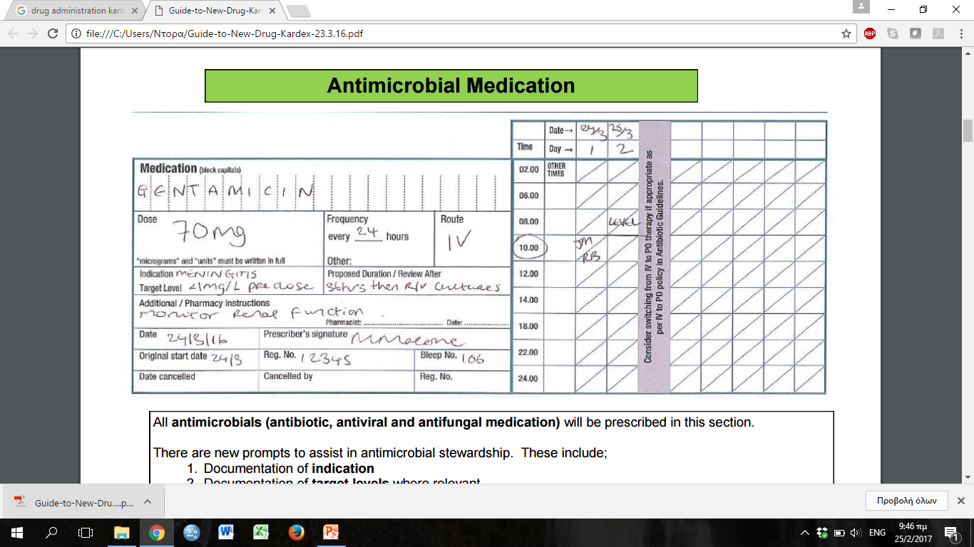

Slide 6
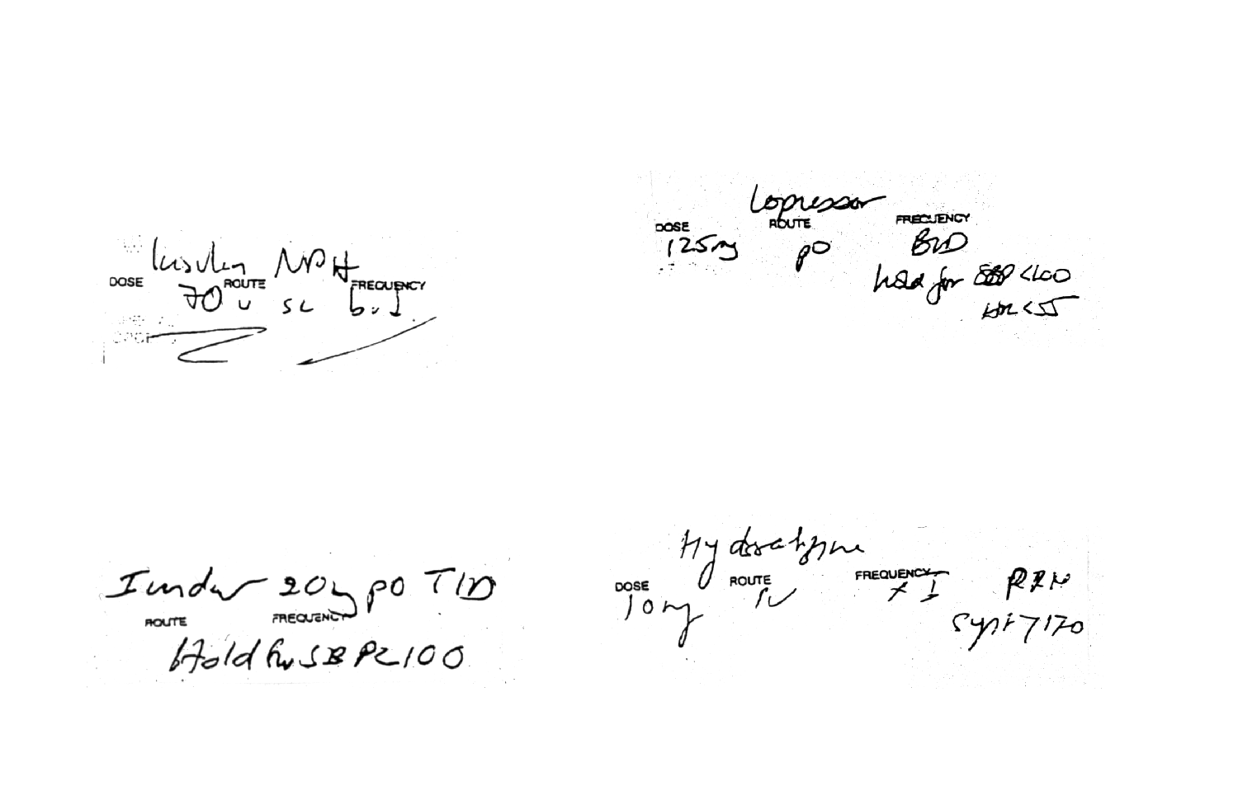

Slide 7
ΣΥΝΗΘΕΙΣ ΣΥΝΤΟΜΟΓΡΑΦΙΕΣ
ΙΜ/im = ΕΝΔΟΜΥΙΚΗ χορήγηση (intra-muscular)
ΙV/iv = ΕΝΔΟΦΛΕΒΙΑ (intra-vascular)
ID/id = ΕΝΔΟΔΕΡΜΙΚΑ (intra-dermal)
SC/sc = ΥΠΟΔΟΡΙA (subcutaneous)
PO/po = ΑΠΟ ΤΟ ΣΤΟΜΑ (per os)
PR/pr = από το ορθό (per rectum)
ΙU = ΔΙΕΘΝΕΙΣ ΜΟΝΑΔΕΣ
Caps = Κάψουλα amp = αμπούλα (φύσιγγα)
Tabl/tb = Ταμπλέτα fl = φλακόν (φιαλίδιο)
Supp = Υπόθετο col = κολλύριο
Syr = Σιρόπι TTS = διαδερμικό αυτοκόλλητο
Drops = Σταγόνες Susp = Εναιώρημα (διάλυμα)
Sol = διάλυμα sach = σκονάκι (sachet)
Inj = ενέσιμη χορήγηση

Slide 8
Κάρτες χορήγησης φαρμάκων

Slide 9
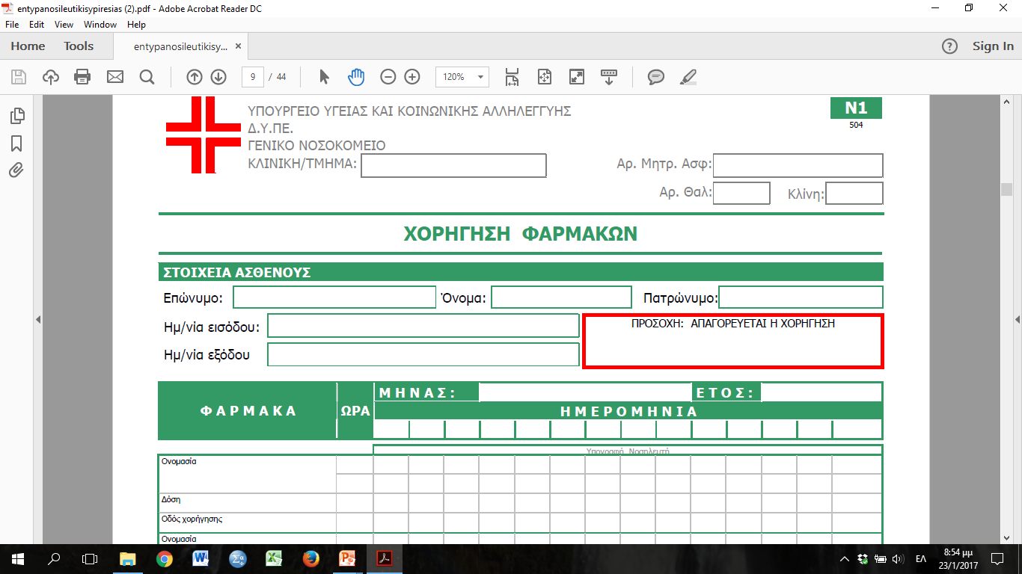
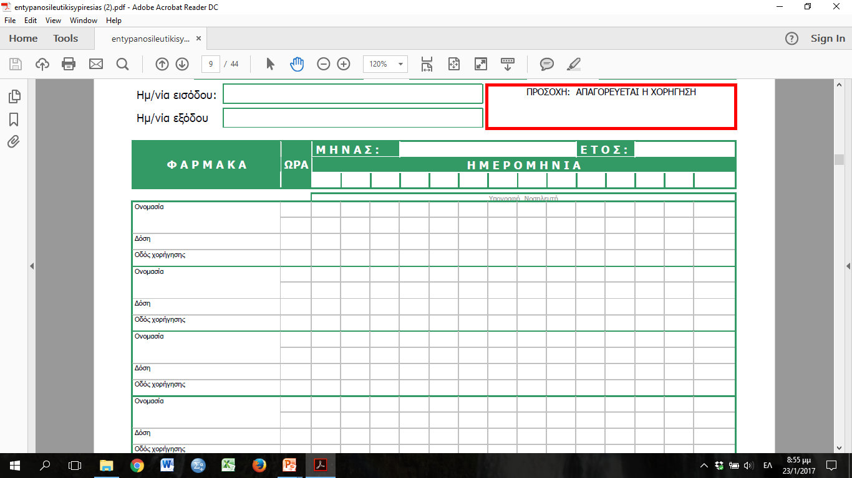
Κάρτα που προτείνεται από το Υπουργείο Υγείας από το 2010
Το πρόβλημα με αυτή την κάρτα είναι ότι έχει προτυπωμένες ώρες χορήγησης & θα πρέπει να γραφούν

Slide 10
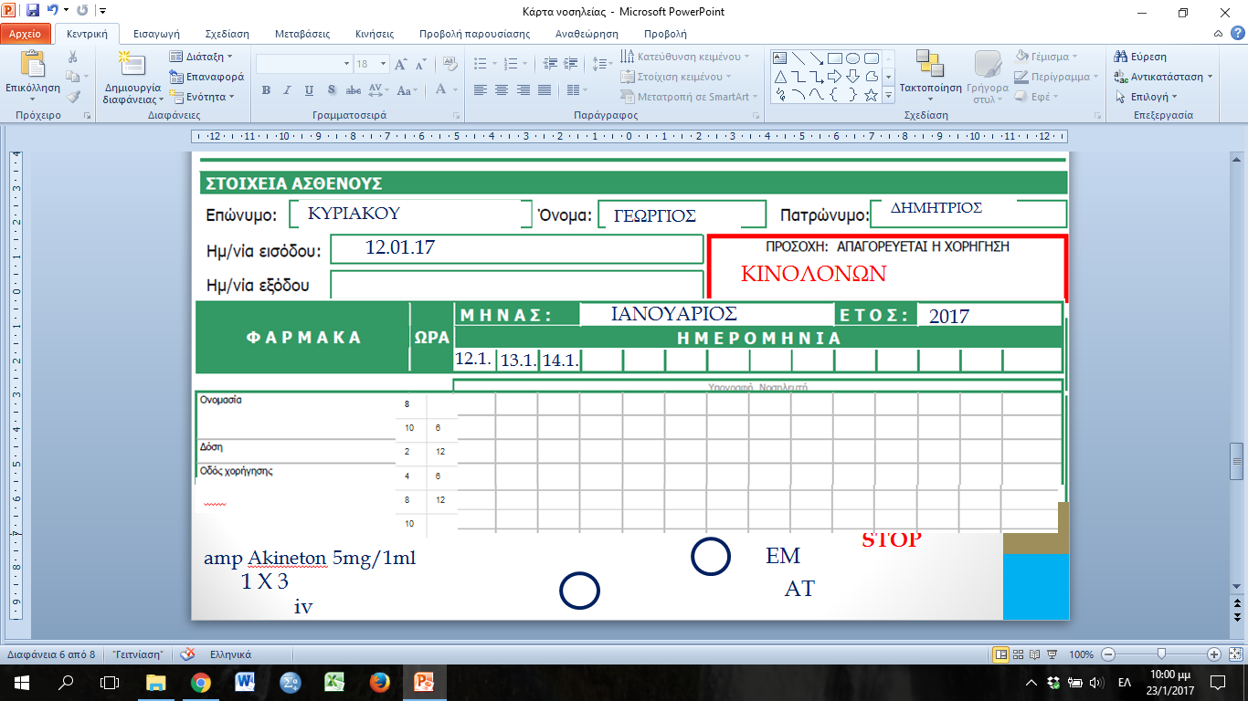
ΚΑΡΔΙΟΛΟΓΙΚΗ ΚΛΙΝΙΚΗ
5454123 ΙΚΑ
101
6
ΚΥΡΙΑΚΟY
ΓΕΩΡΓΙΟΣ
ΔΗΜΗΤΡΙΟΣ
12.01.17
ΚΙΝΟΛΟΝΩΝ
ΙΑΝΟΥΑΡΙΟΣ
2017
12.1.
13.1.
14.1.
13.1.
14.1.
8
10 | 6
2 | 12
4 | 6
8 | 12
10
ΘΚ
tb Lopressor 125mg
ΘΚ
1 X 2
P.O.
ΑΤ
amp Akineton 5mg/1ml
ΕΜ
STOP
amp Akineton 5mg/1ml
1 Χ 3
ΚΜ
1 X 3
ΘΚ
ΑΤ
iv
iv
ΑΤ

Slide 11
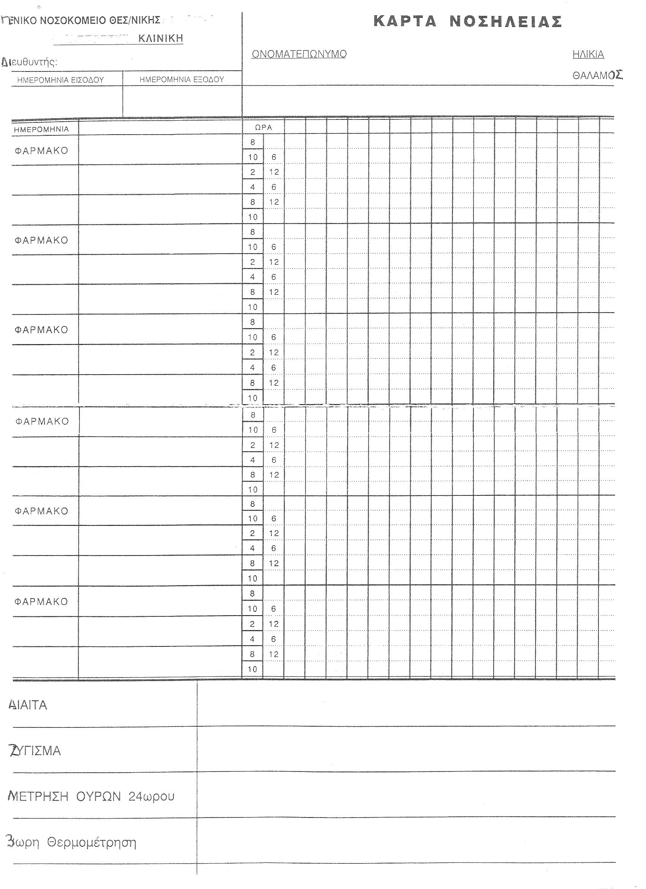
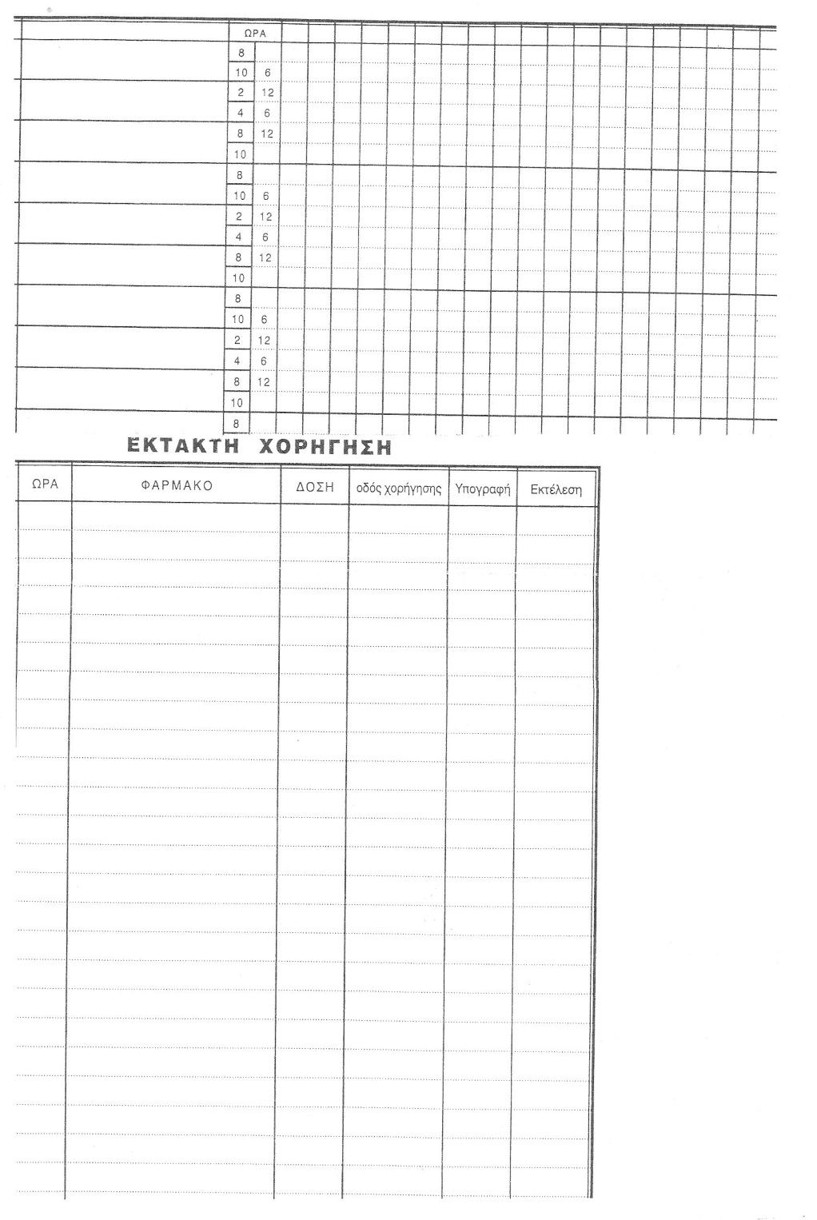
Κάρτα νοσηλείας στην οποία καταγράφονται η δίαιτα, το ΣΒ & τα ούρα 24ωρου καθημερινά.
Επίσης τσεκάρεται αν υπάρχει 3ωρη θερμομέτρηση που καταγράφεται σε άλλο έντυπο

Slide 12
61
ΚΥΡΙΑΚΟΥ ΓΕΩΡΓΙΟΣ
101
12.10.16
ΑΛΛΕΡΓΙΑ ΣΕ ΚΙΝΟΛΟΝΕΣ
12.10
13.10
tb Lopressor 125mg
ΘΚ
STOP
12.10.16
Οδός χορήγησης: P.O.
Δόση: ½ Χ 2
ΑΤ
ΘΚ
Το πρόβλημα με αυτή την κάρτα είναι ότι δεν φαίνεται ποιος γιατρός έδωσε την οδηγία
amp Lasix 20mg/2ml
13.10.16
Οδός χορήγησης: iv
Δόση: 1 X 1
ins Novorapid flexpen
ΘΚ
13.10.16
Οδός χορήγησης: sc
ΘΚ
Δόση: 8 IU X 3
(με γεύματα)
ΕΜ

Slide 13
Το πρόβλημα με αυτή την κάρτα είναι ότι δεν έχει ημερομηνία έκτακτης χορήγησης
23:45
tb Depon 100mg
1 tb
P.O.
Γιατρός
Νοσηλευτής
01:45
amp Stedon 10mg/2ml
1/2
im
Γιατρός
Νοσηλευτής

Slide 14
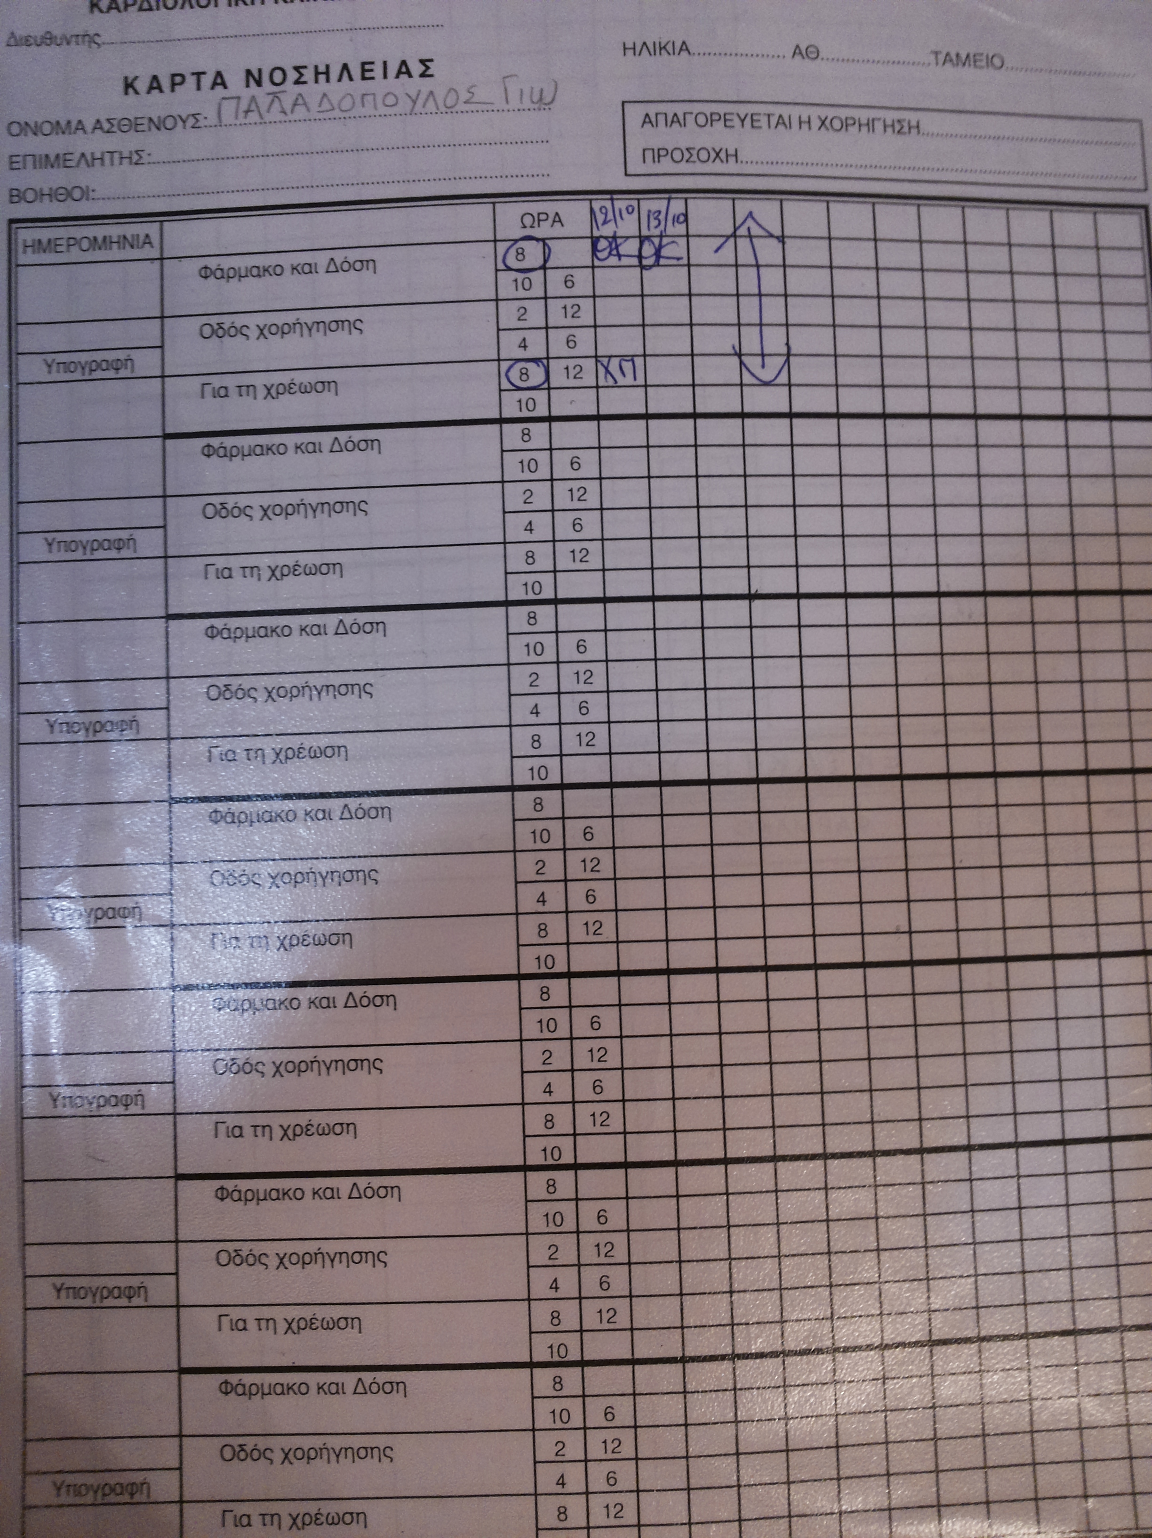
Ημερομηνία
Το πρόβλημα με την κάρτα είναι ότι η έκφραση «για τη χρέωση» είναι δυσνόητη
Ημερομηνία

Slide 15
ΚΑΡΔΙΟΛΟΓΙΚΗ ΚΛΙΝΙΚΗ
61
101
ΙΚΑ
ΚΥΡΙΑΚΟΥ ΓΕΩΡΓΙΟΣ
ΑΛΛΕΡΓΙΑ ΣΕ ΚΙΝΟΛΟΝΕΣ
tb Lopressor 125mg
STOP
12.10.16
P.O.
Όνομα γιατρού
1 Χ 2
ΘΚ
13.10.16
amp Akineton 5mg/1ml
iv
ΑΤ
ΕΜ
Όνομα γιατρού
1 X 3

Slide 16
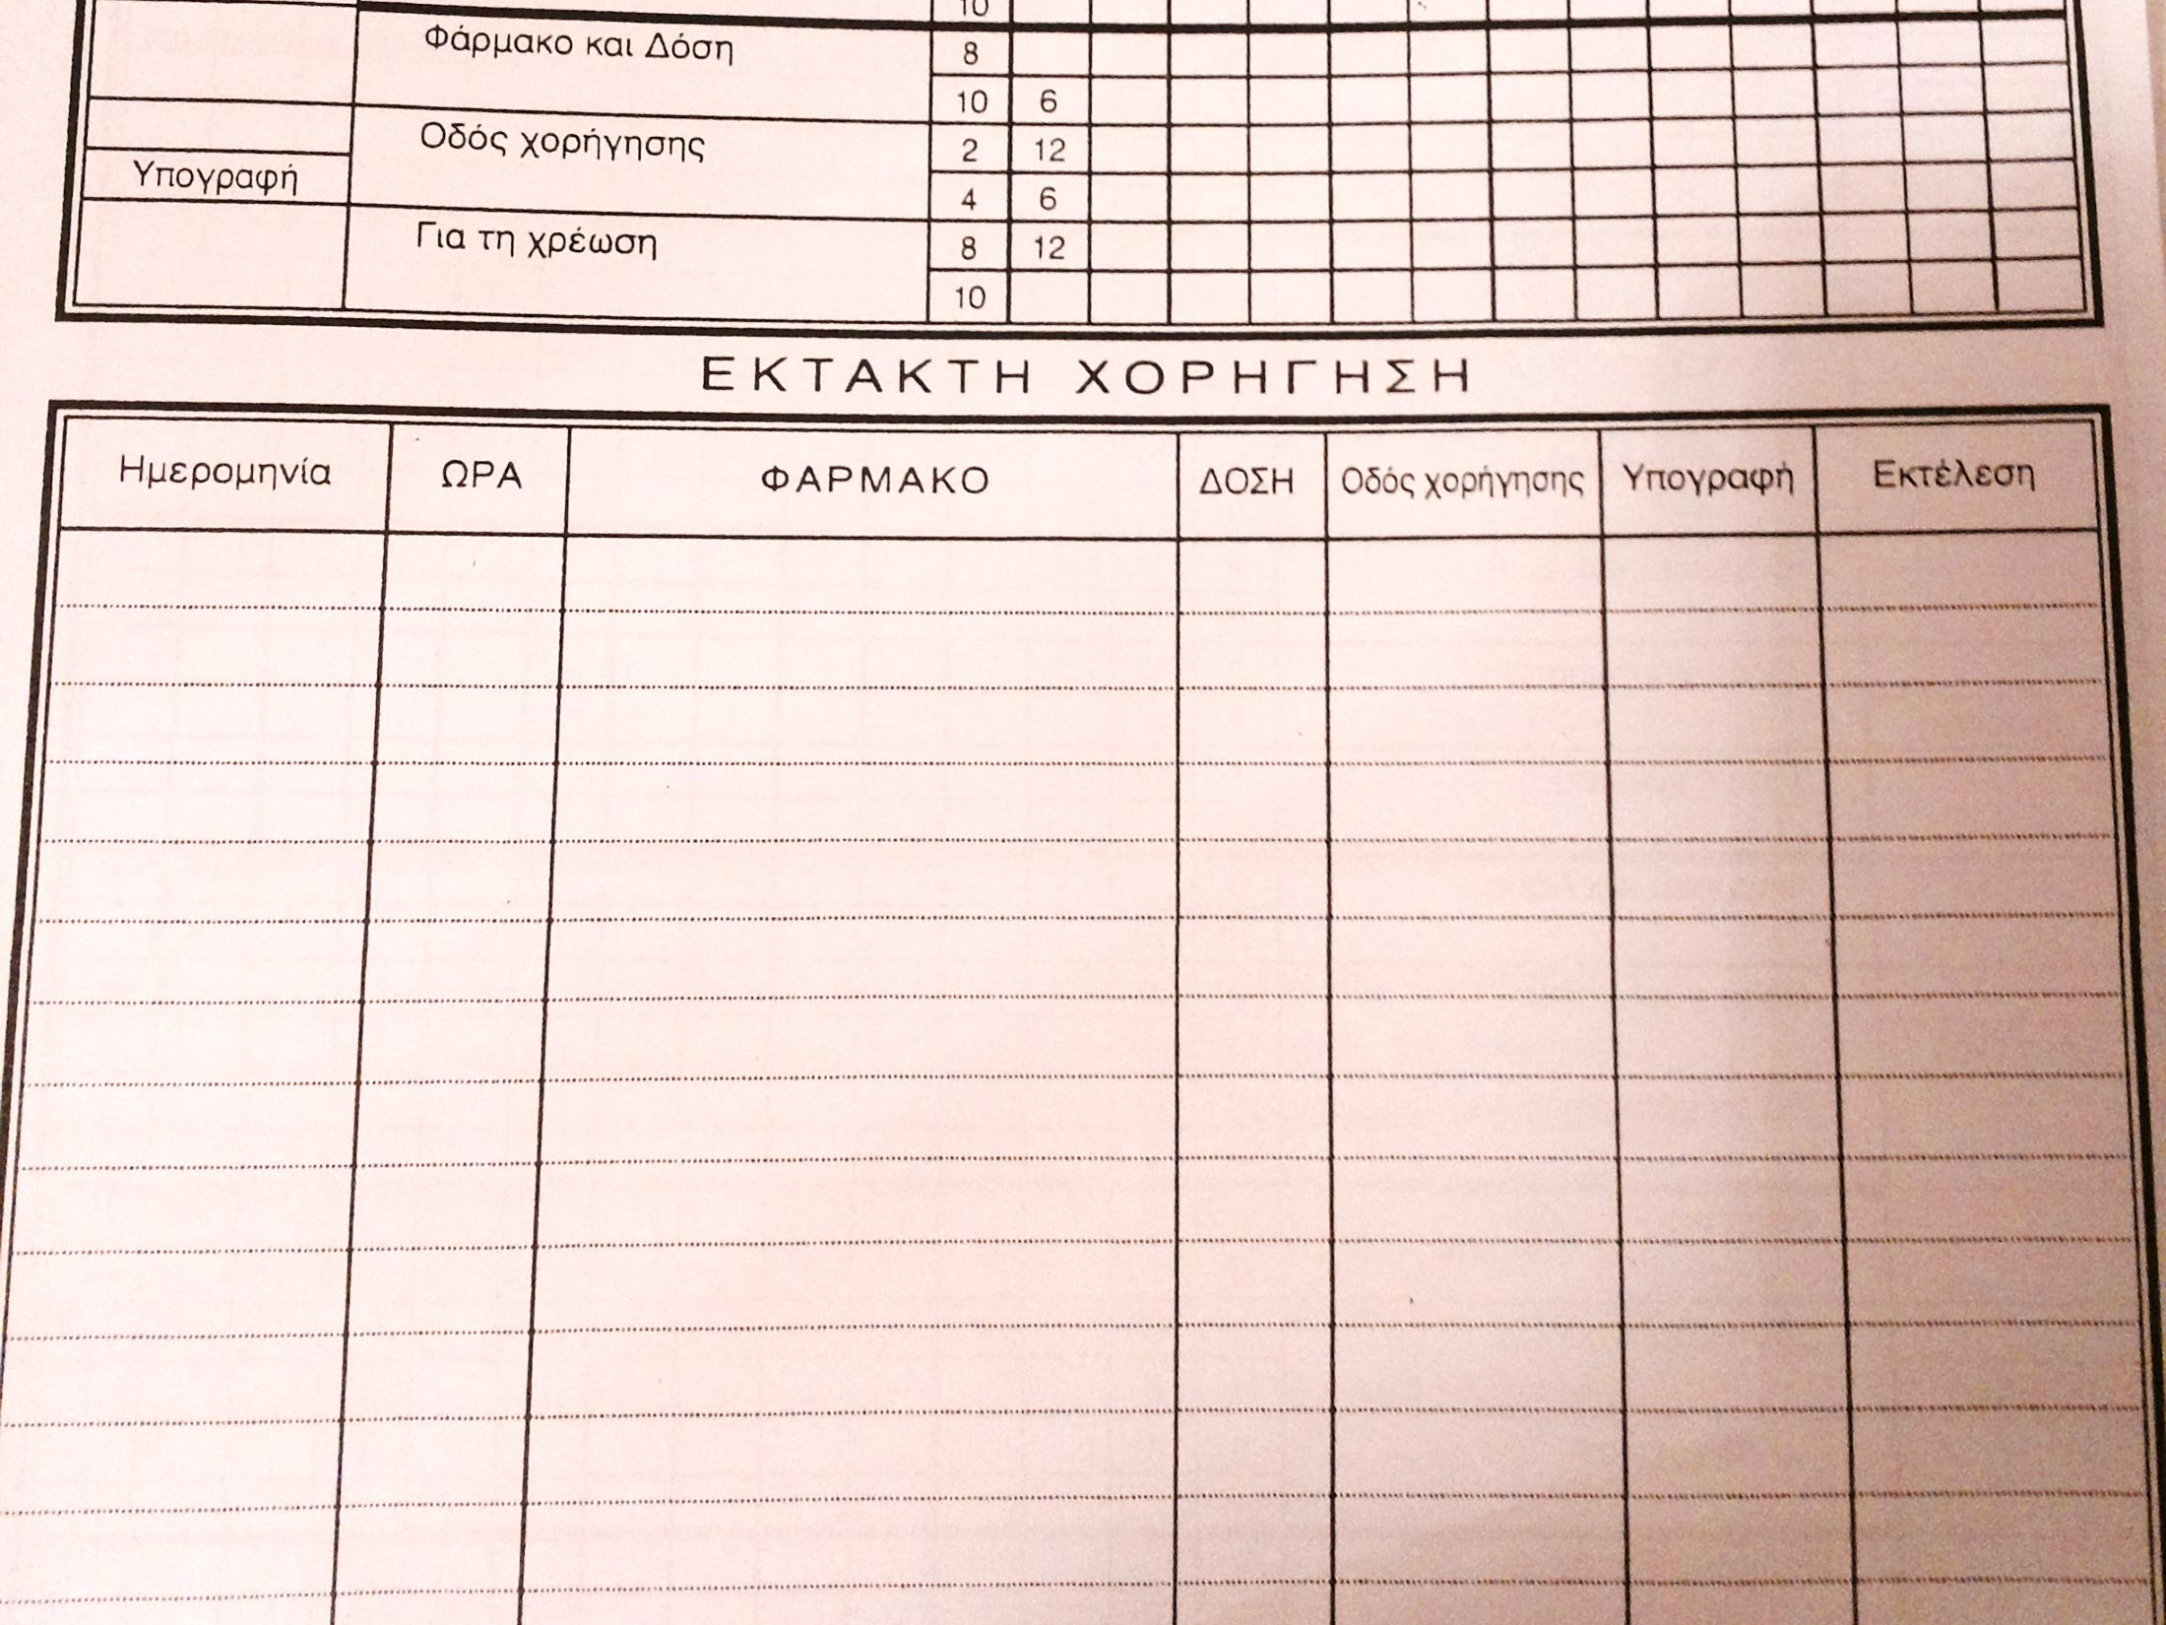
11.10.16
23:45
tb Depon 100mg
1
P.O.
Γιατρός
Νοσηλευτής
13.10.16
01:45
amp Stedon 10mg/2ml
1/2
im
Γιατρός
Νοσηλευτής

Slide 17
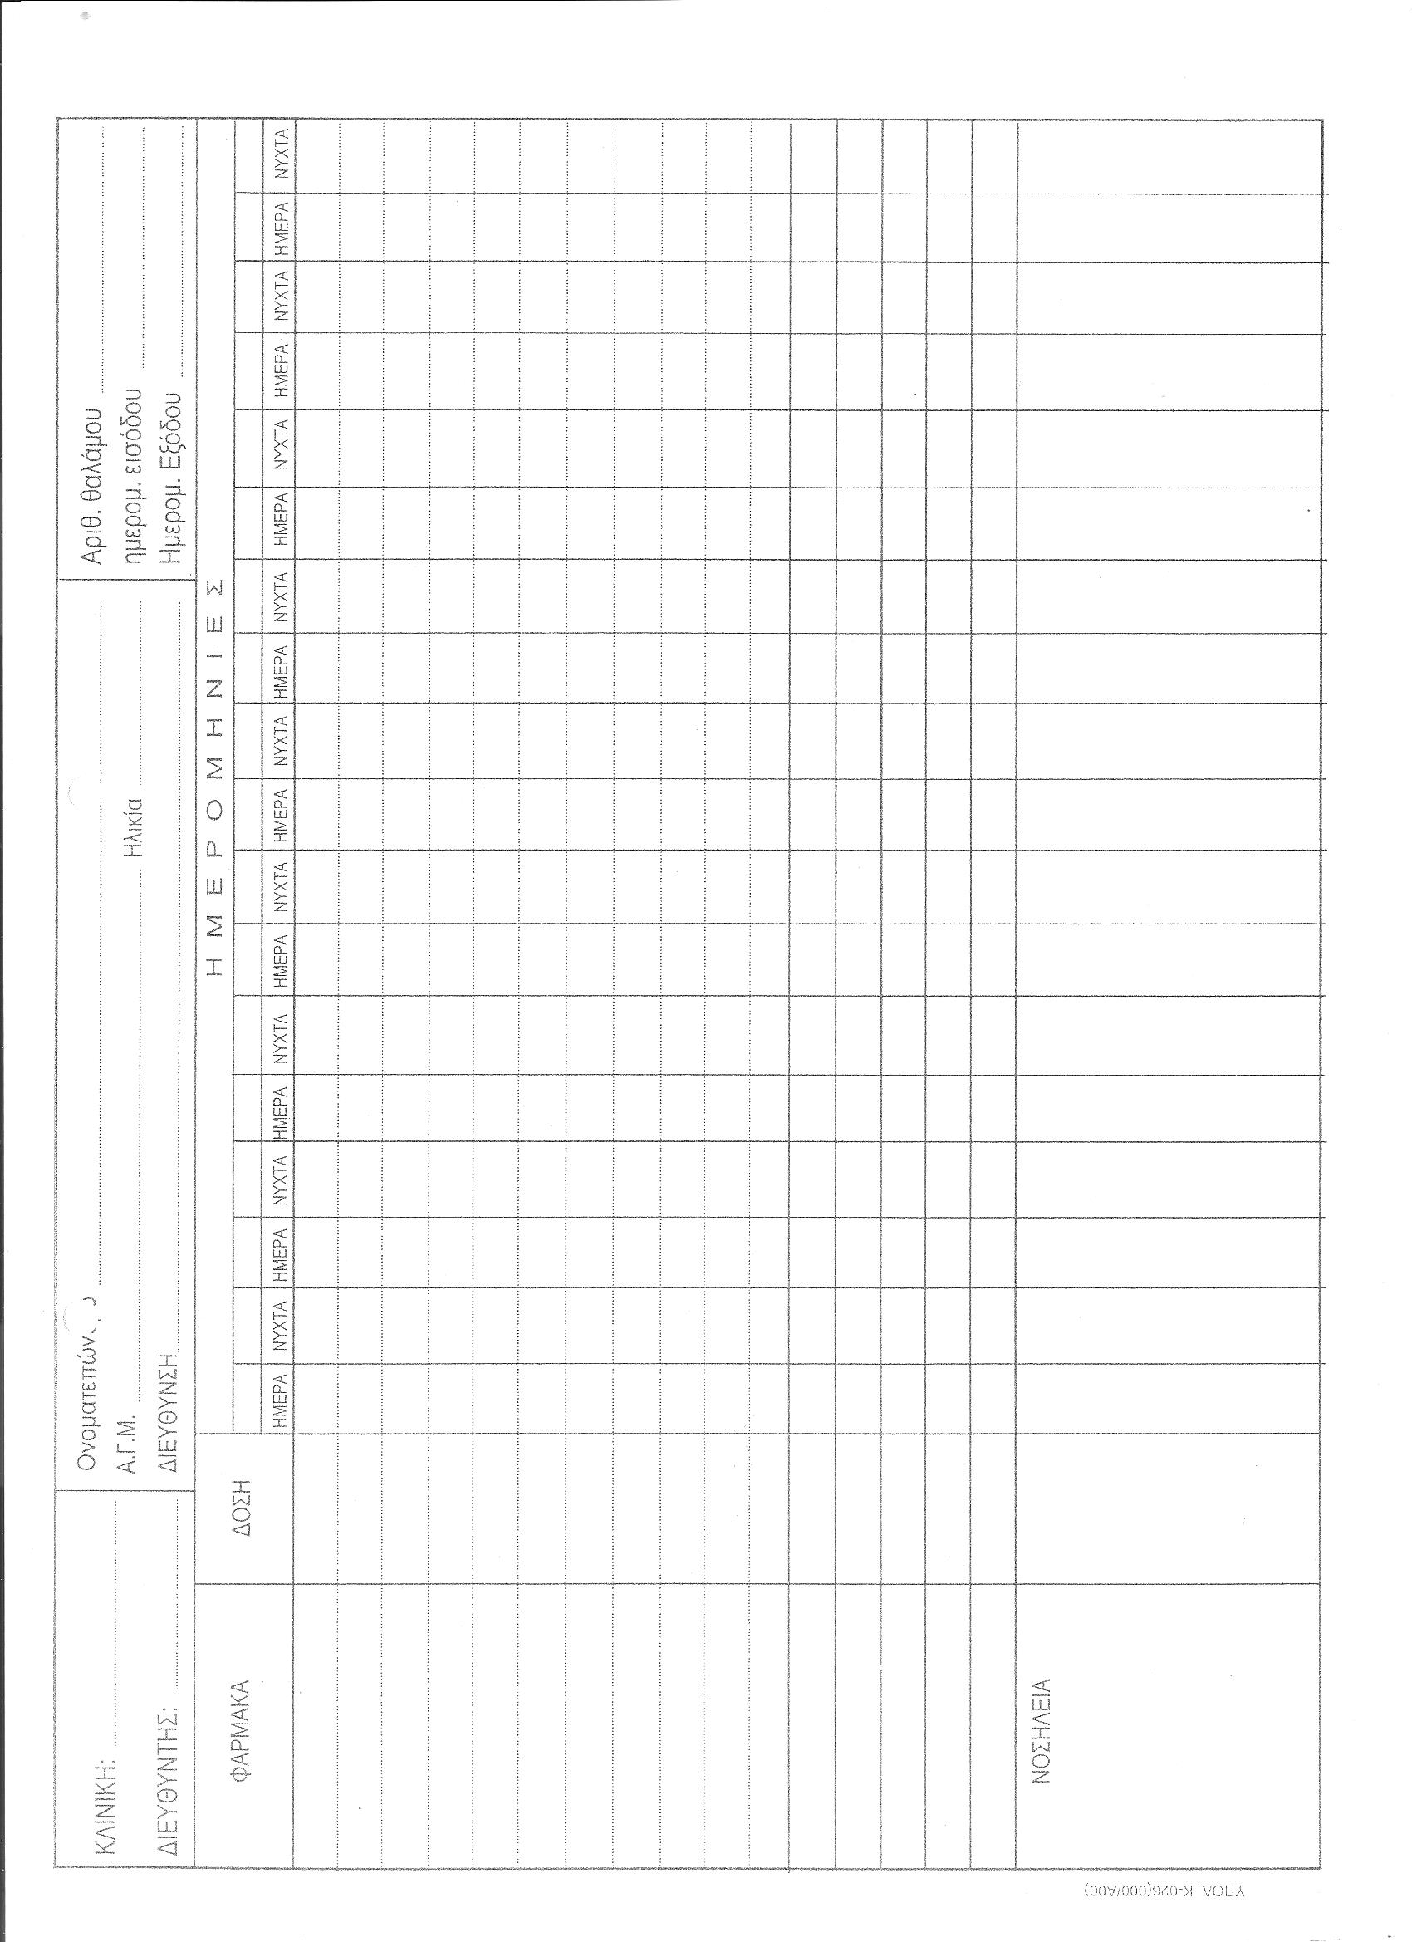
tb Lasix 40mg ½ X 1 ΘΚ p.o. 9πμ
24/2
24/2
Το αρνητικό αυτής της κάρτας είναι ότι δεν έχει ώρα & οδό χορήγησης (προτυπωμένη).
amp Lasix 40mg ½ X 1 ΘΚ

